Slide 1
Louis XIV : un roi absolu Diaporama fait par Shan, Emma et Zoé
La politique menée par Louis XIV .
Comment Louis XIV a t-il porté la monarchie française au sommet de sa puissance ?

Slide 2
Sommaire :
I. L’organisation du gouvernement de Louis XIV
I.A un règne personnel …
I.B ... Qui a mené la monarchie française au sommet de sa puissance.
II. Le roi et l’unité religieuse de son royaume.
II.A La révocation de l’édit de Nantes …
II.B … Qui cause la persécution des protestants.
III. Le royaume de France sous Louis XIV
III.A Un roi aux idées ambitieuses….
III.B …Causant des guerres de territoires.
Synthèse finale
Sources

Slide 3
I .L’organisation du gouvernement de Louis XIV

Slide 4
I.A : Un règne personnel ….
Depuis 1624 , c’était au premier ministre qu’on confiait le gouvernement du pays : le dernier fut Mazarin.
A la mort de celui-ci en 1661, Louis XIV débute son règne personnel : il gouverne le pays sans premier ministre. Il ne tient plus compte des parlements, et les nobles (la cour de Versailles) lui obéissent.
Pour gouverner, il s’aide de conseillers. De même c’est lui qui nomme les évêques et qui contrôle l’Eglise de France.
Cependant, il décide seul.
Louis XIV et ses ministres
: Colbert, contrôleur général des Finances
: Louvois , Secrétaire d’Etat à la guerre .

Slide 5
I.B … Qui a mené la monarchie française au sommet de sa puissance
Vers la fin du XVII siècle , le roi porte le principe de la monarchie absolue selon lequel il est roi de droit divin à son apogée. Il est le chef suprême et n’a de compte à rendre qu’à Dieu. En revanche , il se doit de conserver la religion catholique.
Le roi est considéré comme un représentant de Dieu sur terre.
De ce fait, tout le monde lui se doit de lui obéir et de le respecter.
Le roi détient le pouvoir absolu (religieux et politique).

Slide 6
II Le roi et l’unité religieuse de son royaume
L’unité religieuse dans le royaume est exigée. En 1685 , la révocation de l’édit de Nantes est décidé. A présent en France le culte protestant est interdit, les temples sont détruits et les protestants refusant de se convertir sont persécutés.
Un temple protestant détruit

Slide 7
II.A La révocation de l’édit de Nantes …
Tout d’abord, l’édit de Nantes est un texte signé par Henri IV en 1598. Cet édit autorisant les Protestants à pratiquer leur religion librement, a mis fin aux guerres de religion qui ont ravagé la France . Mais Louis XIV souhaitant l’unité religieuse dans son royaume, révoque (=annule ) l’édit de Nantes en 1685.
Un extrait de L’édit de Nantes

Slide 8
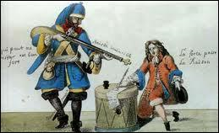
II.B … Qui cause la persécution des protestants
Dû à la révocation de l’Edit de Nantes, Louis XIV supprime peu à peu les lieux de culte, les écoles et l'accès à certains métiers. Dans de nombreuses régions, des conversions sont obtenues en masse par la violence et les persécutions. Le nombre de protestants qui choisissent l'exil, en Allemagne, en Suisse, en Angleterre est estimé à 200 000. Ce mouvement est appelé le "Refuge".
Exécution d’un protestant

Slide 9
Moyens sûrs et honnêtes pour ramener les hérétiques à la fois catholique
« Sa Majesté a révoqué l ’édit de Nantes de l’an 1598. Elle interdit de faire aucun culte publique de la religion prétendu réformée et ordonne que tous les temples seront démolis . Sa Majesté défend aux pasteurs de faire aucun prêches sous peine des galères. »
D’après La Gazette de France , 1685
: La condamnations aux galères ;
Le supplice de la roue
La roue est un moyen de torture qui constitué a attachés le comdamné aux rayons de la roue et de le faire tourner parfois jusqu’à la mort.

Slide 10
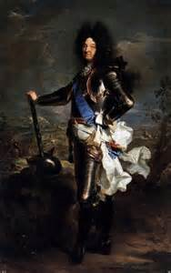
III. Le royaume de France sous Louis XIV
Louis XVI, a cherché a s’imposer comme le souverain le plus puissant d’Europe. Il souhaite agrandir son territoire (France).Il mène donc de nombreuses guerres contre les pays frontaliers , mais cela coute très cher aux caisses de l’Etat.

Slide 11
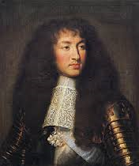
III.A Un roi aux idées ambitieuses …
Louis XIV veut agrandir la France
Il cherche a atteindre des obstacles naturels protégeant la France des invasions voisines.
Il veut s’imposer comme le souverain le plus puissant d’Europe.

Slide 12
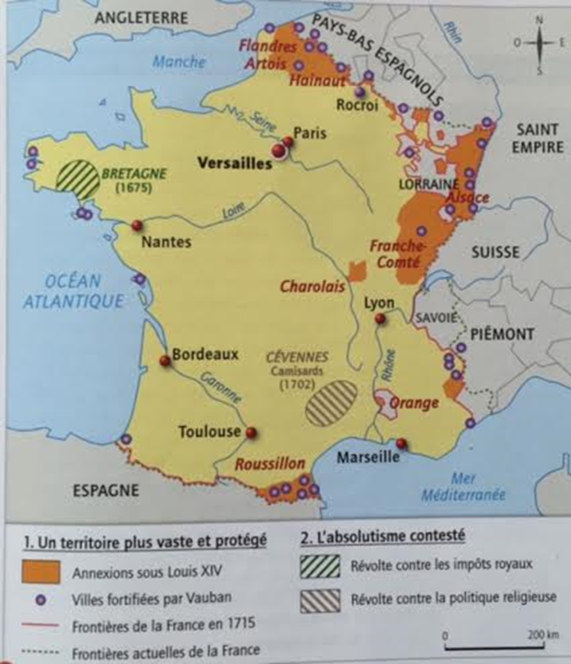
III.B … Causant des guerres de territoires.
Louis XIV mène de nombreuses guerres contre les pays frontaliers. Il conquit donc ainsi l’Alsace, la Franche-Comté, le Roussillon et la Flandre. L’architecte Vauban bâtit une muraille de fortification pour protéger le pays sur la demande du roi. Ses guerres dont il revient souvent vainqueur, assure la puissance de la France en Europe. Malheureusement, les guerres appauvrissent son royaume.
La France sous le règne de Louis XIV

Slide 13
Synthèse finale :

Slide 14
Sources :
Manuel d’histoire/géographie 5eme Belin
Manuel d’histoire/géographie 5eme
Protestants.org
Wikipédia

Slide 15
